Slide 1
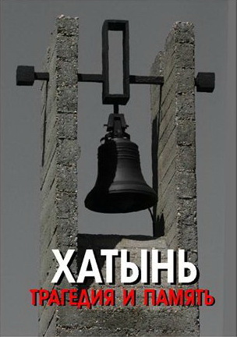

Slide 2
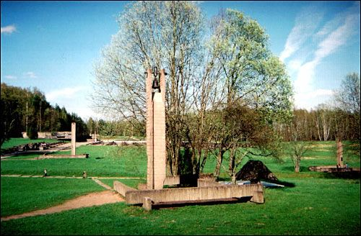

Slide 3
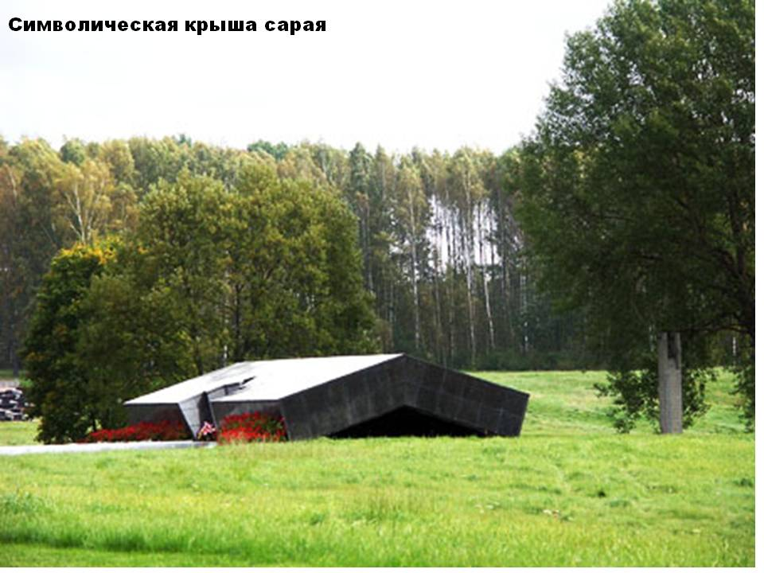
Символическая крыша сарая

Slide 4
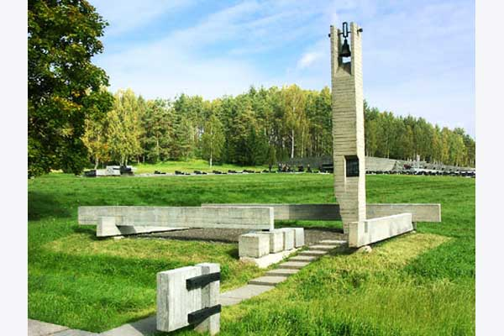
Венцы срубов и обелиски в виде печных труб

Slide 5
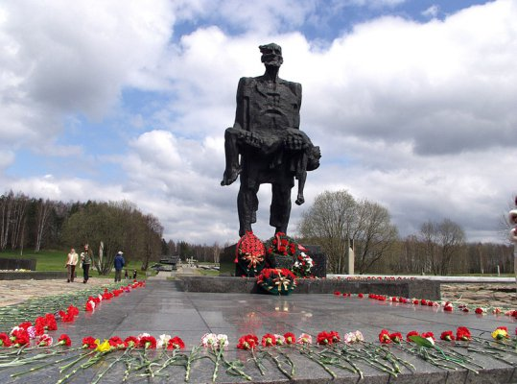
Бронзовая скульптура Непокоренного человека с мертвым ребенком на руках

Slide 6
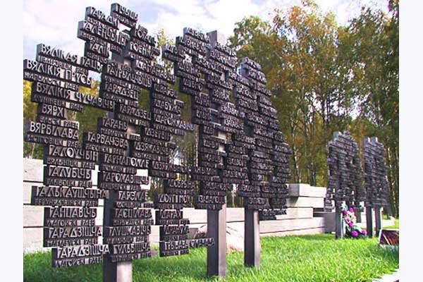
Символические деревья жизни

